Slide 1
18. – 19. századforduló orosz irodalma

Slide 2
A karamzinizmus Карамзинизм
A költők új nemzedéke és Ars Poetica-ja:
a meglévő költői rendszerek tökéletes elsajátítása és felhasználása mindegyik poétikai normáinak betartásával, szabad váltás a különböző költői rendszerek között, освоение поэтических систем соблюдение поэтического ритуала свободное переключение систем
a szövegek telítődnek idézetekkel és asszociatív hivatkozásokkal más szerzőkre / művekre → összeköti több szerző műveit „egy szöveggé”, amely az elsőrangú költők „hátterét” / „közegét” képzi, цитаты и реминисценции,
az irodalmi szöveg a már ismert normákat realizálja és megfelel az olvasói elvárásnak, текст не должен устанавливать для читателя свои новые правила, а должен реализовать общеизвестные нормы

Slide 3
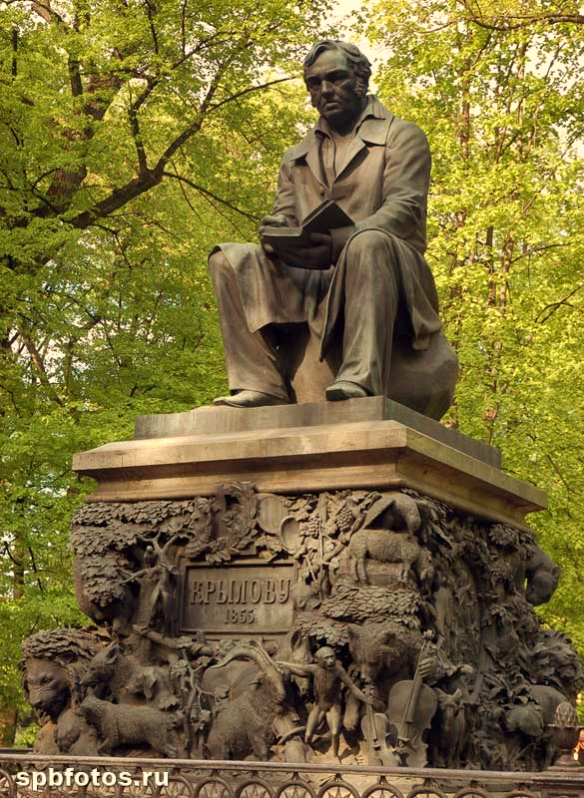
A meglévő költői rendszerek
A klasszicizmus:
G. R. Gyerzsavin: Anakreóni dalok c. verskötet (1804), Jevgenijnek. Zvankai élet (1807). Г. Р. Державин: Сб. Анакреонтические песни, Евгению. Жизнь Званская
A. Sz. Siskov: Elmélkedés a régi és az új stílusról (1803) А. С. Шишков: Рассуждение о старом и новом слоге
A szentimentalizmus:
Ny. M. Karamzin: Miért kevés az írói talentum Oroszországban? (1802)
Н. М. Карамзин: Отчего в России мало авторских талантов?
«Felvilágosodás-kori realizmus»
I. A. Krilov: Állatmeséinek népiessége / nyelvezete И. А. Крылов: басни

Slide 4
Európai irodalmi (preromantikai) impulzusok
A francia „poésie fugitive” французская легкая поэзия
A német Sturm und Drang,
az angol és német „síri (temetői) költészet” кладбищенская поэзия,
a skót-angol Ossiani költészet оссианизм, оссианическая поэзия
A karamzinizmus költői világképe
A költészetnek szüksége van (a normákat nem tudó) „ellenfelekre”
Az ideális és anti-ideális egymás mellettisége (költői értelmetlenségek)
A baráti körbeli költészet bennfentes nyelve, motívumrendszere és műfajai (epigramma, episztola) → „hétköznapi” versköltés és az irodalom „hétköznapisága” ↓
„A költészet és az élet egy s ugyanaz” romantikus elv születése = a valóság és az irodalom közötti határ elmosódása

Slide 5
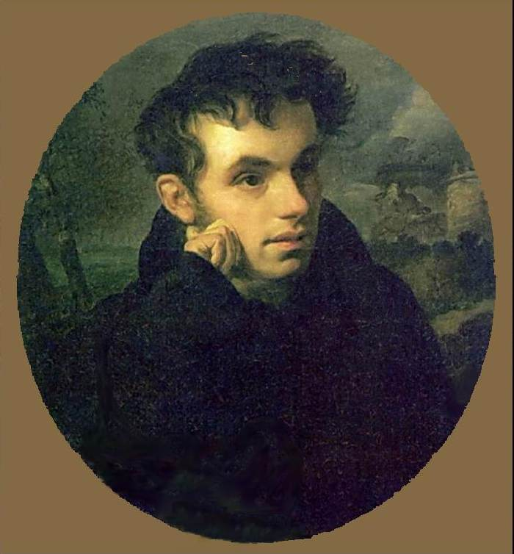
A preromantika hőse és világképe
A költői „én”: az ábrándozó, lustálkodó vagy bolyongó ember típusa, идеальный облик поэта: беспечный ленивец, мечтатель, странник
A familiaritás mint életérzés és költői világkép ➔ Феномен бытового поэтизирования

Slide 6
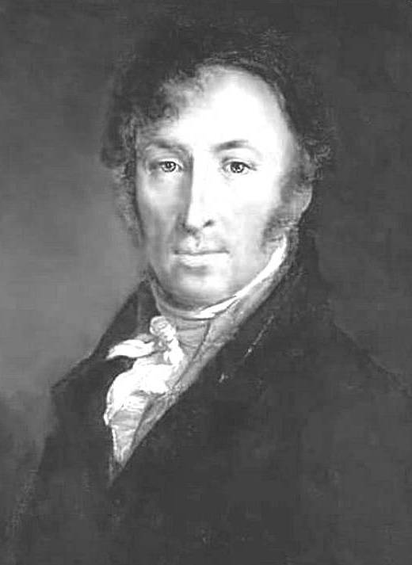
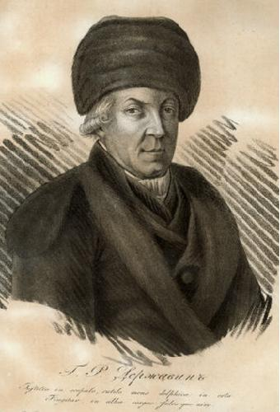
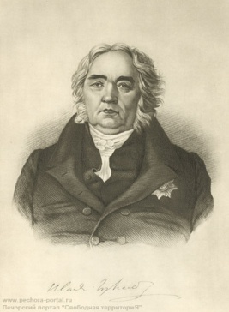
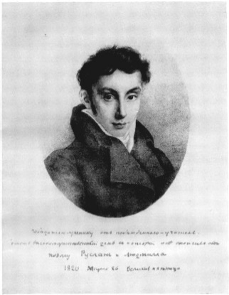
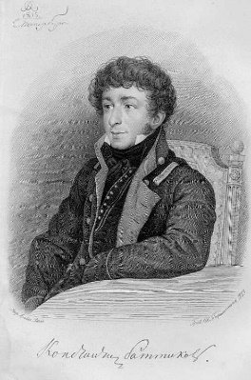
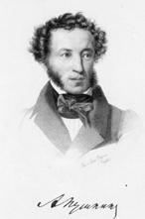
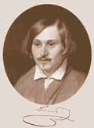
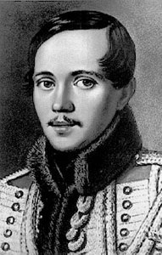
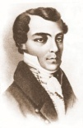
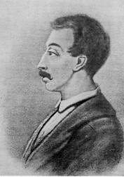
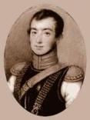
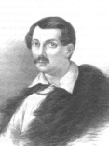
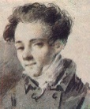
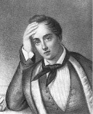
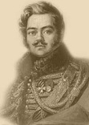
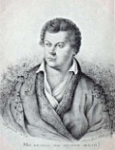
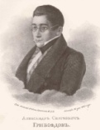
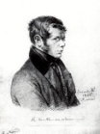
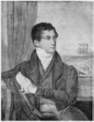
Az orosz romantika
Русский романтизм

Slide 7
A 19. század első felének orosz irodalma (periodizáció) Периодизация истории русской литературы первой половины XIX века
A periodizáció kritériumai:
Az irodalmi élet jelenségei alapján (viták, irodalmi csoportok).
Eltérő irányzatok érettsége (passzív, aktív).
Írói nemzedékek egymásutánisága („mester / tanítvány”):
1780-as évek – Zsukovszkij, Batyuskov, Davidov, Vjazemszkij, Gribojedov,
1790-as évek– Rilejev, Besztuzsev, Küchelbäcker, Delvig, Puskin,
1800-as évek– Baratinszkij, A. Odojevszkij, Jazikov, Tyutcsev, V. Odoevszkij, Venyevityinov
1810-es évek– Gogol, Lermontov…

Slide 8
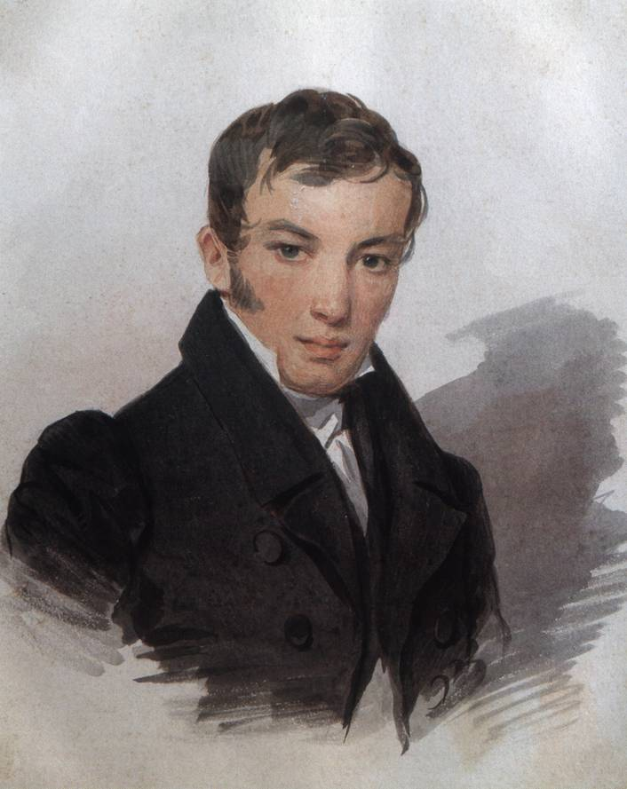
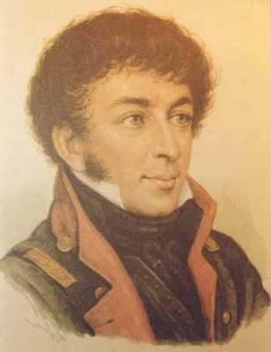
1810-es évek:
az orosz romantika kialakulása, a klasszicista és „karamzinista” irodalmi tábor szembenállása (Az orosz szó kedvelőinek társassága és Arzamas), Беседа любителей русского слова и Арзамас
viták az irodalmi nyelvről, népiségről, ballada műfajáról, fordulat a történetiséghez, народность литературы, историзм, баллада
Vaszilij Zsukovszkij „pszichologizáló” romantikája, психологический романтизм В. А. Жуковского
Konsztantin Batyuskov antikizáló „ábrándozó” romantikája. „мечтательный” „эллинистический” романтизм К. Н. Батюшкова

Slide 9
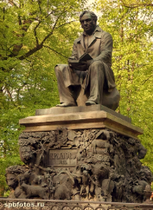
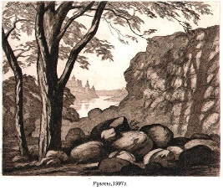
Képek forrásai Источники иллюстраций
https://eponim2008.livejournal.com/58795.html I. Krylov egyik emlékműve
http://nearyou.ru/kiprensk/15zhuk.html O. Kiprenszkij, V. Zsukovskij portréja (1815). Tretyjakov Galéria
http://russa.narod.ru/photos/images/img007/0002.jpg K. Zinin, Romok (1997)
http://nearyou.ru/tropinin/18karamz.html V. Tropinin, N. M. Karamzin (1766-1826) portréja (1818). Tretyjakov Galéria
http://www.derzhavin-poetry.ru/images/gallery/gd7.jpg G. R. Gyerzsavin (1766-1816) portréja. I. Koloszov metszete S. Tonci portréja alapján

Slide 10
http://www.pechora-portal.ru/biblio/other_people/ex.html?/biblio/other_people/krylov001.htm I. A. Krylov (1769–1844) portréja. Metszet K. P. Brjullov portréja (1839) alapján
https://rvb.ru/19vek/zhukovsky/tocvol1.htm V. F. Zsukovszkij (1783-1852) E. I. Estereich metszete (1820)
http://feb-web.ru/feb/batyush/texts/ps0/ps1/ps11001-.htm K. N. Batyuskov (1787-1855). I. Pozsalusztyin metszete O. Kiprenszkij portréja alapján (1815)
http://www.arran.ru/?q=ru/exposition2_2 A. Sz. Puskin (1799-1837). T. Wright metszete (1836).
https://www.prlib.ru/item/351181 K. F. Ryleev (1795-1826). Ismeretlen festő munkája (1826)

Slide 11
http://boratynskiy.tatmuseum.ru/my-product/portret-v-k-kyukhelbekera-reprodukciya-s-gravyury-i-i-matyushina-1835-g-s-akvareli-p-l-yakovleva/ W. Küchelbecker (1797-1846). I. Matyjuskin fametszete (1835?)
https://auction.ru/offer/dekabristy_aleksandr_odoevskij-i23990715428972.html#1 A. I. Odojevszkij (1802-1839) portréja (1823-24?)
https://yadi.sk/a/inb25fmE3VmzP3/5af70d61ee678e983ed86c59 A. A. Besztuzsev-Marlinszkij (1797-1837). N. A. Besztuzsev akvarellje (1839)
http://www.slib.ee/gallery2/main.php/main.php?g2_view=core.DownloadItem&g2_itemId=29297&g2_serialNumber=6 A. A. Delvig (1798-1830). P. L. Jakovlev akvarellje (1818).
http://www.hrono.ru/biograf/baratyn.html E. A. Baratynszkij (1800-1844).

Slide 12
http://www.rusk.ru/newsdata.php?idar=151619 D. V. Davydov (1784-1839) portréja a Téli palota Az 1812-es Háborús Arcképcsarnokában
http://www.hrono.ru/biograf/yazykov.html N. M. Jazykov (1803-1846) portréja
http://feb-web.ru/feb/griboed/encyclop/rp_grib.htm A. Sz. Gribojedov (1795-1829). N. Utkin metszete E. I. Estereich portréja alapján
https://artchive.ru/res/media/img/orig/work/072/218028.jpg P. A. Vjazemszkij (1792-1878) O. Kiprenszkij portréja (1835)
http://feb-web.ru/feb/irl/il0/il6/il6-4482.htm D. V. Venyevityinov (1805-1827) A. Lagrene portréja (1820-as évek)

Slide 13
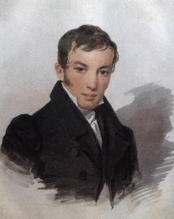
http://feb-web.ru/feb/irl/il0/il7/il7-129-.htm N. V. Gogol (1809-1852) M. Barysev metszete A. A. Ivanov portréja alapján (1841)
http://visualrian.ru/images/old_preview/13/89/138935_preview.jpg M. Ju. Lermontov (1814-1841). P. Zabolotszkij portréja (1837)
http://az.lib.ru/img/b/belinskij_w_g/text_1898_albom_oldorfo/b04.jpg V. G. Belinszkij (1811-1848). I. Asztafjev portréja
https://artchive.ru/res/media/img/ox800/work/4f1/451568.jpg V. A. Zsukovszkij portréja. P. Szokolov, 1820-as évek
http://visitvologda.ru/wp-content/uploads/2017/08/Batyushkov-K.N.-1.jpg K. N. Batyuskov. O. Kiprenszkij, 1815.

